Slide 1

Regresyon Analizi

Slide 2

Regresyon türleri
Doğrusal Regresyon (Linear regression)
Lojistik Regresyon (Logistic regression)
Polinom Regresyonu(Polynomial regression )
Adım adım Regresyon (Stepwise regression)
Sırt Regresyonu (Ridge regression)
Kement Regresyon (Lasso regression)
ElasticNet Regresyon (ElasticNet regression)

Slide 3

Lineer regresyon
Lineer Regresyon: Bağımlı bir değişken(Y) ile bağımsız değişken (X) serisinin arasındaki ilişkinin fonksiyonel biçimi.
Lineer regresyon analizi : veriyi lineer bir çizgiye uydurma çalışmasını veya <<lineer modelleme>>
Y : Çıktı , bağımlı , sonuç , etkilenen değişken
X : Girdi , bağımsız , neden(faktör) , etkileyen değişken
Regresyonun amacı
Y’nin X ‘ e bağlı ilişkisinin ortaya çıkarılması
Yeni X değerleri için Y ‘ nin tahmin edilmesi

Slide 4

Basit lineer regresyon
En fazla kullanılan ve en basit regresyon çeşiddir.
Bağımlı ve bağımsız değişken arasında düz bir çizgi çizerek aradaki bağıntıyı ortaya çıkarır.
Sadece sürekli verilerde çalışır . Kategorik verilerde çalışmaz.
Tek boyutlu lineer denklemi

Slide 5
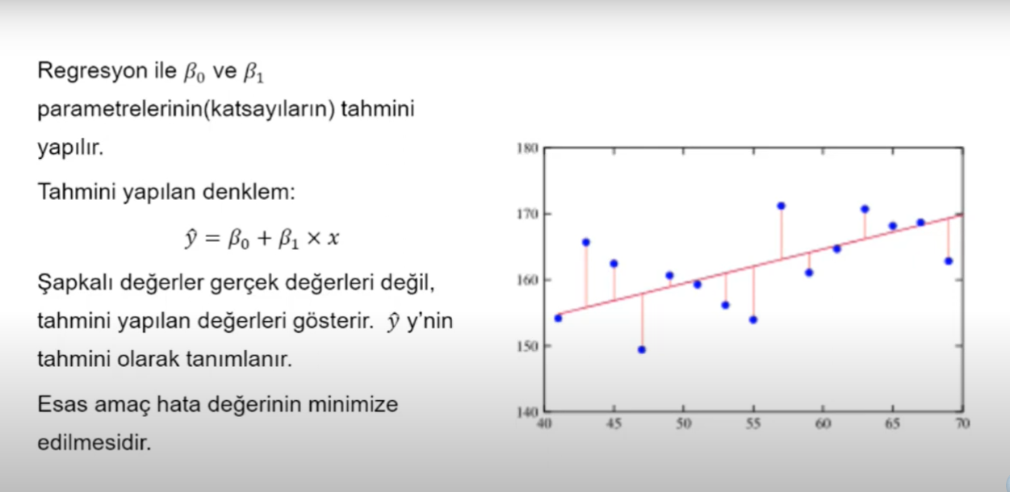

Slide 6
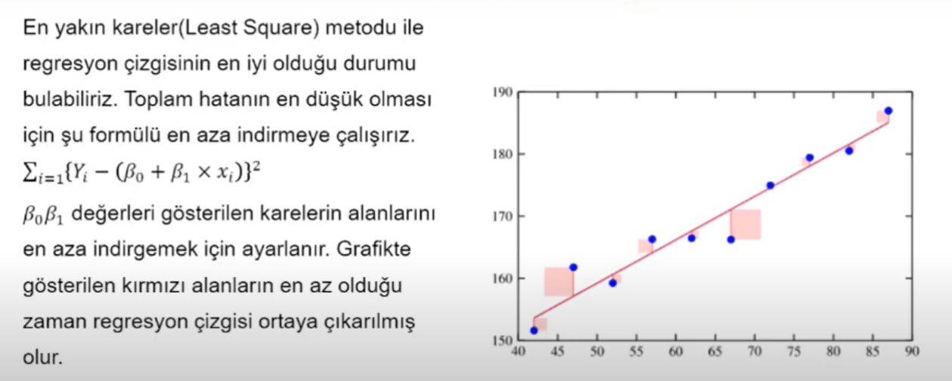
En küçük kareler methodu

Slide 7
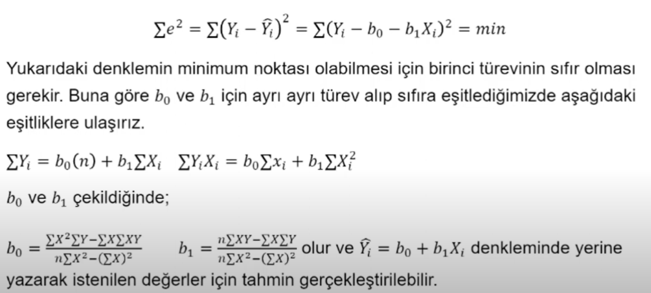
En küçük kareler methodu hesabı

Slide 8
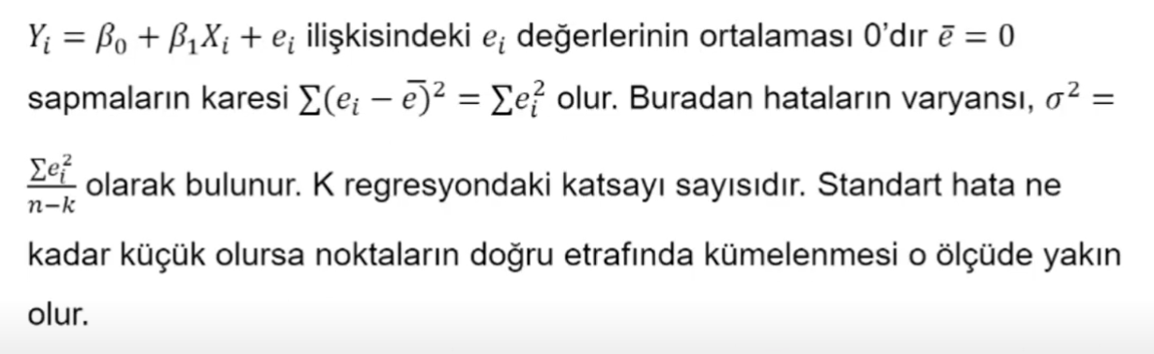
Regresyonun standart hatası

Slide 9
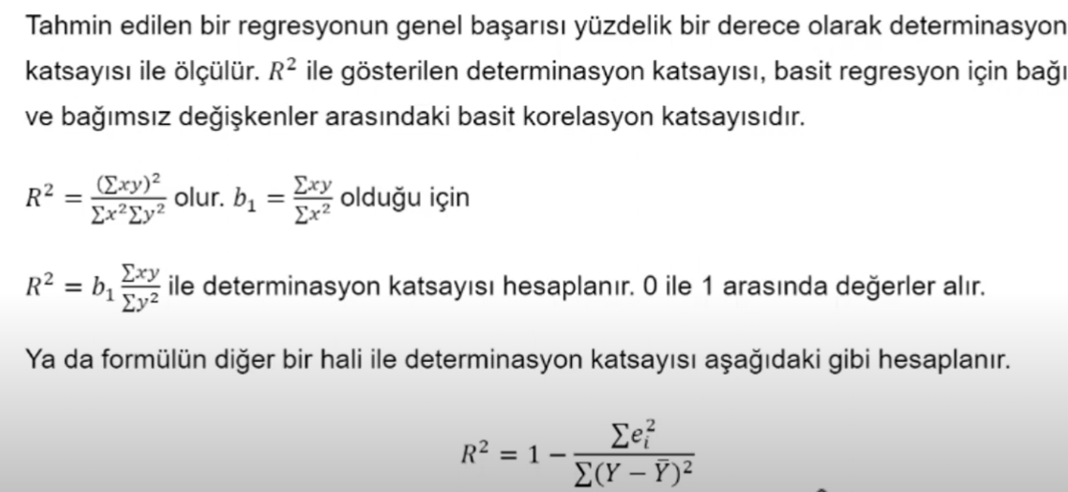
Determinasyon katsayısı

Slide 10
Beni dinlediğiniz için teşekkür ederim
Cemile Ataman Bilgisayar Mühendisliği 4. Sınıf

